Slide 1

ВТОРОЙ ФОРУМ РЕГУЛЯТОРОВ РЫНКА КАПИТАЛА ПРОГРАММЫ ЦАРЭС:
СОВМЕСТНАЯ РАБОТА НАД РЕФОРМАМИ И ИННОВАЦИЯМИ ДЛЯ УСТОЙЧИВОГО РАЗВИТИЯ
31 ОКТЯБРЯ – 1 НОЯБРЯ 2023 Г.
АЛМАТЫ, КАЗАХСТАН
Новейшие разработки на рынке капитала:
ФинТех в странах ЦАРЭС
Георгий Квирикашвили

Slide 2
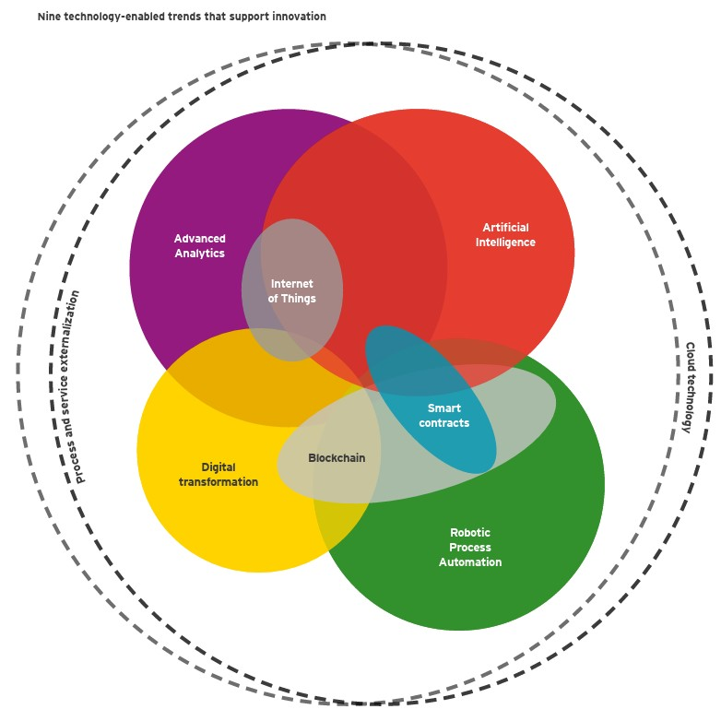
Источник: Анализ «Эрнст энд Янг»: Рынки капитала: инновации и ФинТех-ландшафт
Notes:
The diagram above illustrates the inter-related nature and convergence of technology trends. ‘Cloud technology’ and ‘Process and service externalization’ are universal trends that could underpin any, and all, aspects of innovation.
Fintech has the potential to change financial intermediation structures substantially. It could disrupt existing financial intermediation with new business models empowered by intelligent algorithms, big data, cloud computing, artificial intelligence etc. Lower costs and potentially better consumer experiences could be the driving forces.

Slide 3
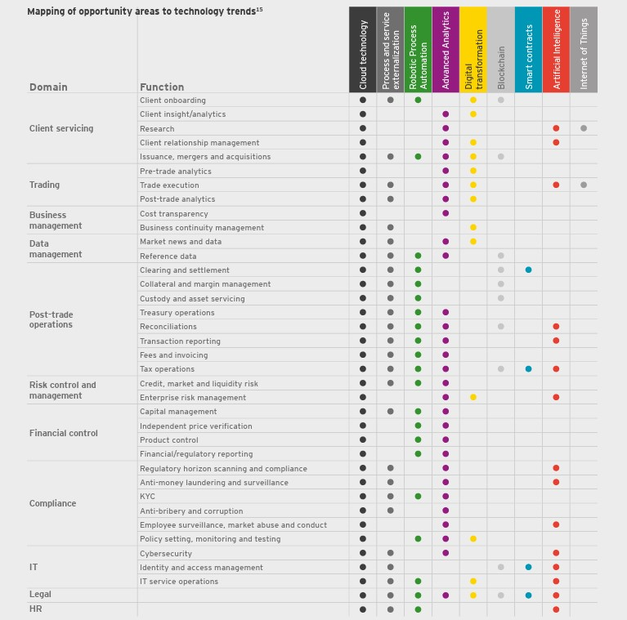
Источник: Анализ «Эрнст энд Янг»: Рынки капитала: инновации и ФинТех-ландшафт
Notes:
Previous slide presented the technology trends that will shape the investment banking landscape over the coming years, This one breaks down the front-to-back business capabilities of an investment bank and sets out the opportunities that those technologies present.

Slide 4
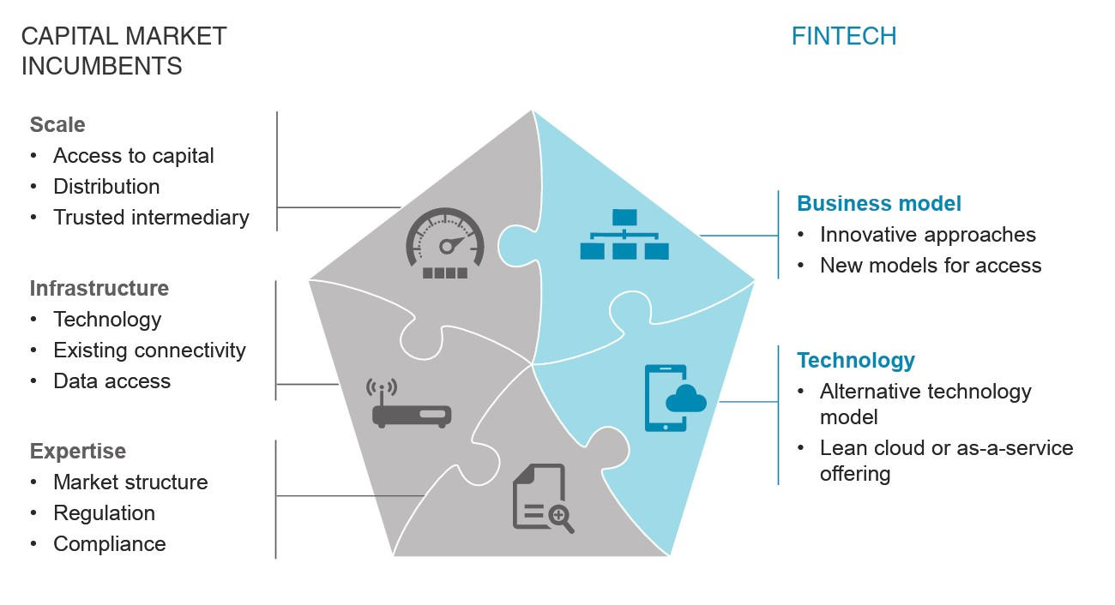

Источник: Брэд Дж. Бейли, директор по исследованиям «Celent Securities» - Будущее ФинТеха на рынках капитала
Notes:
The changes in the ability of firms to access capital, combined with a global regulatory model that has focused on risk mitigation and deleveraging, has put significant pressure on incumbents’ margins and negotiation power, creating a generational shift in the relationship between the sell side, buy side, and infrastructure firms.
Fintech in the capital markets is driven by the needs of incumbent market participants who want to gain deep insight into technologies and alternate business models. Only those actively partnering with and supporting fintech innovators have gained a competitive edge.
In the first phase, fintech was seen as a disrupter for large established financial companies. Now that these companies as well as regulators are responding to raise the level of customer protection, we are at the cusp of a next wave, where the financial incumbents become platforms- hosting and interoperating with newer, smaller players.
Recent funding and innovation are centered on creating a better and more robust financial center, impacting the core of trading, markets and security servicing — the entire value chain of the capital markets.
Incumbents offer expertise, connectivity, infrastructure, scale, and regulatory licensing and know-how. Fintech firms bring innovative business models, deployed through state of the art tools and technology stacks. Not only does the ability of the fintechs to leverage cloud-based technology increase, their go to market speed increases and capital requirements drop, but new APIs allow them to collaborate more easily with both incumbents and clients. Financial innovators are looking to drive efficiencies and increase proximity with direct and indirect customers across all financial verticals.

Slide 5
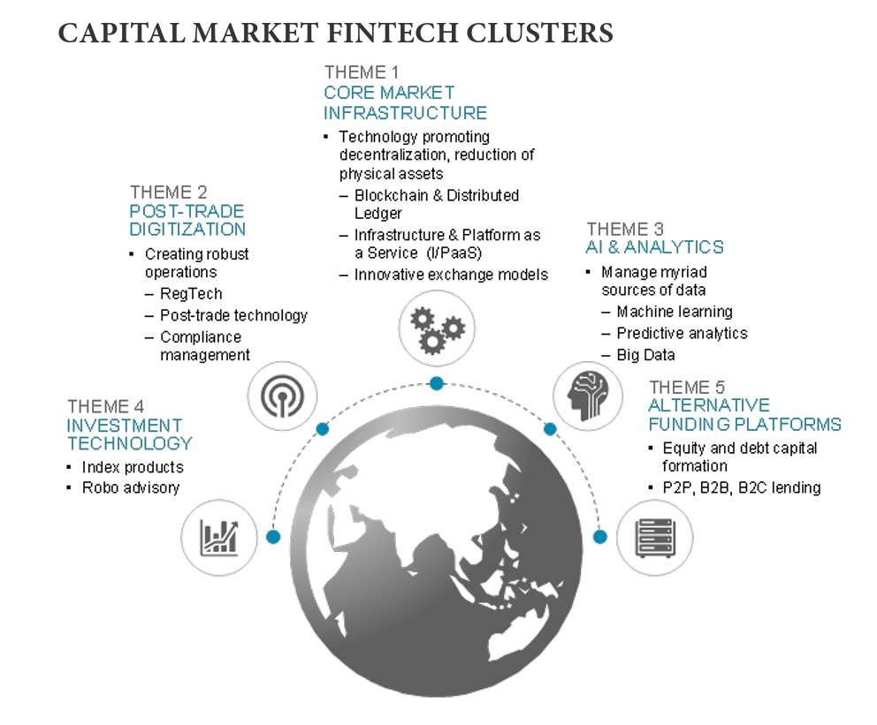
Источник: Брэд Дж. Бейли, директор по исследованиям «Celent Securities» - Будущее ФинТеха на рынках капитала
Notes:
• Core Market Infrastructure: Creating safer and more transparent access to liquidity; developing efficient and intelligent platforms for trading and clearing; creating/ expanding new asset classes; leveraging new technologies in the cloud and API interactivity in order to seamlessly manage market infrastructure or connectivity as a service.
• Post-Trade Digitization: Automating the heavily manual processes that still exist within the compliance, regulatory, collateral management, and securities lending; increasing capital efficiencies, clearing and settlement businesses; and launching innovative solutions to manage enterprisewide stress testing, risk attribution, and reporting processes.
• AI & Analytics: Developing solutions that that utilize in-memory computing and machine learning to leverage the massive swell of structured and unstructured data to make predictions, and build analytics at the point of trade. Similarly, innovation is changing the way investment and funding is provided and consumed:
• Investment Technology Digitization: Software and tools that enhance investment decision-making, as well as contribute to accelerate the shift towards passive investments.
• Alternative Funding Platforms: Platforms that allow alternative models for capital formation across the capital structure of both large institutions and SMEs.

Slide 6
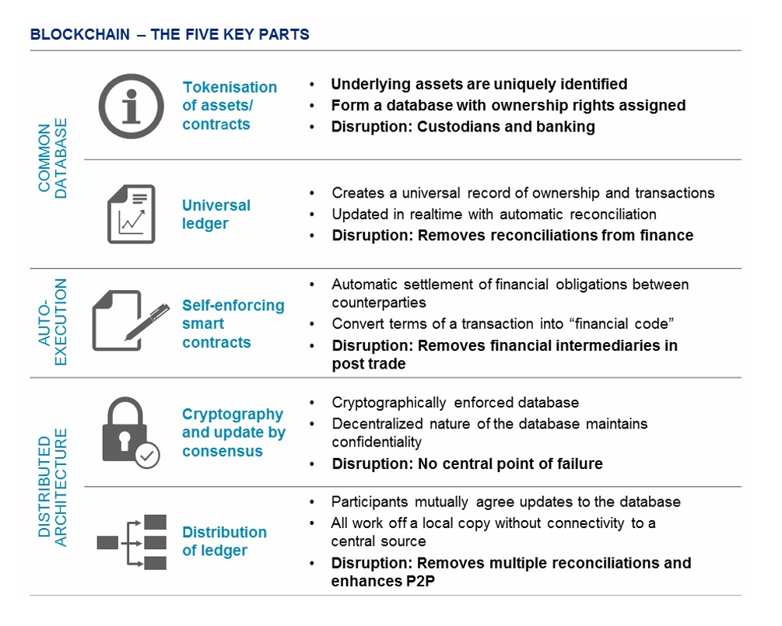
Источник: Брэд Дж. Бейли, директор по исследованиям «Celent Securities» - Будущее ФинТеха на рынках капитала
Notes:
Due to its decentralized character, blockchain enables direct peer-to-peer interactions and thus removes complexity of value chains through disintermediation of existing players.
The potential implications of DLT on core market infrastructure are far-reaching for the capital markets, offering a path to a more efficient market infrastructure. A report from Goldman Sachs Investment Research projects that the implementation of blockchain technology could streamline the clearing and settlement of cash securities, saving capital markets USD 11-12 billion globally on an annual basis. Changing models in technologies directly impact the capital market value chain, changing the nature of issuance, and changing the exchange’s role in price discovery, creating a network of firms, accessing liquidity, diminishing frictional costs by mitigating capital usage, and speeding settlement. There have been numerous use cases reported and proofs of concept (POCs) across the spectrum of the capital markets, and the reasons make sense. Blockchain, with its built-in tracking and tracing of data, is a natural solution to many of the challenges that capital market firms are faced with on a daily basis.

Slide 7
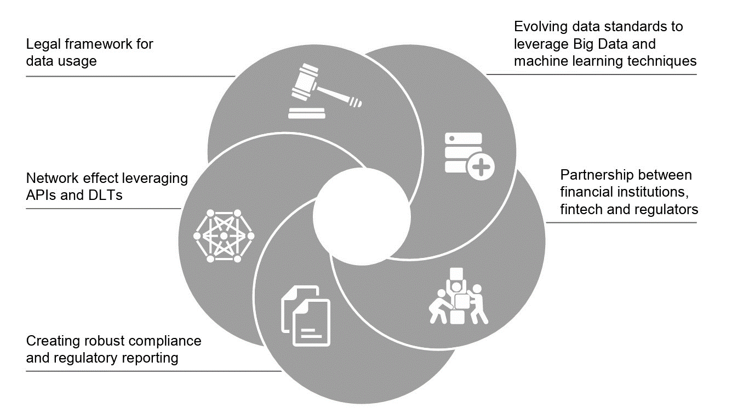
Источник: Брэд Дж. Бейли, директор по исследованиям «Celent Securities» - Будущее ФинТеха на рынках капитала
Notes:
At its core, a financial market infrastructure organization is also a data company. New methods of data delivery and tools for insight and prediction will serve issuing companies, trading firms, clearing houses, and central depositories to make better decisions around capital allocation and risk. Better data insights will provide investors with a next generation of index products, ETFs, and other innovative trading and investment products. Big Data has given us a means of processing new data sets and artificial intelligence is giving us the tools to predict and monetize the insights.

Slide 8
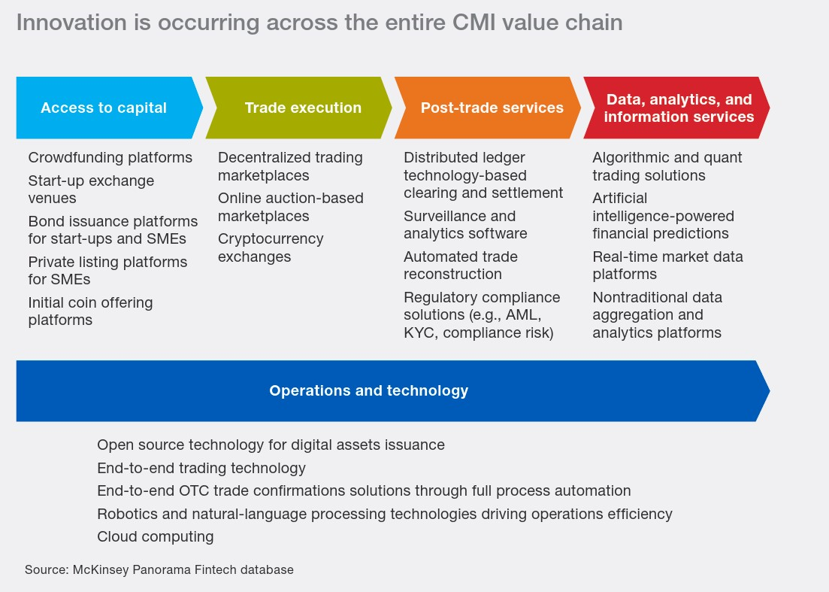
Notes:
Fintech-led innovation can be found in all five major parts of the CMI value chain:
Access to capital—creating innovative ways to reach and serve issuers and investors, and broadening the range of asset classes offered;
Trade execution—gaining new efficiencies;
Post-trade services—bringing simplification, automation, and improved security to incumbents’ operations;
Data, analytics, and information services—developing new techniques to mine and interpret data to its full potential;
Operations and technology—creating greater cost efficiency, lower latency, and reduced operational risk.

Slide 9
Несколько тематических исследований прогресса, достигнутого по состоянию на сегодняшний день в ЦАРЭС
Грузия
Казахстан
Узбекистан

Slide 10
Грузия: Возможности рынков капитала, обеспеченные благодаря банковскому обслуживанию в открытом формате
Возможности, обеспеченные банковскому обслуживанию в открытом формате
Опыт мультибанкинга в цифровых каналах – контроль и всесторонний обзор собственных финансовых продуктов;
Предложение продуктов, адаптированных к потребностям пользователя.
Потенциал API позволяет банку сотрудничать с новыми ФинТех-компаниями, предлагающими инновационные продукты и услуги;
Монетизация премиальных API, разработанных для ФинТех-компаний.
Более конкурентный рынок
Банковские услуги для кошельков, банковских и ФинТех-приложений
Возможность для бизнес-моделей API-агрегатора (PLAID)
Маркетплейсы продуктов:
- Возможности для новых рынков банковских продуктов, таких как кредиты, депозиты и т. д.
(Бизнес-модель «Raisin»)

Slide 11

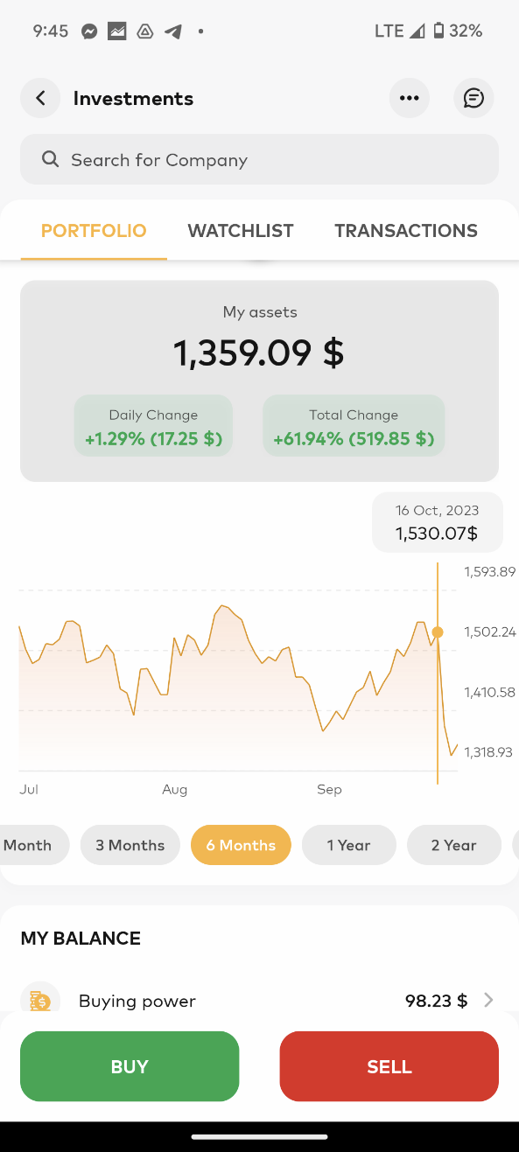
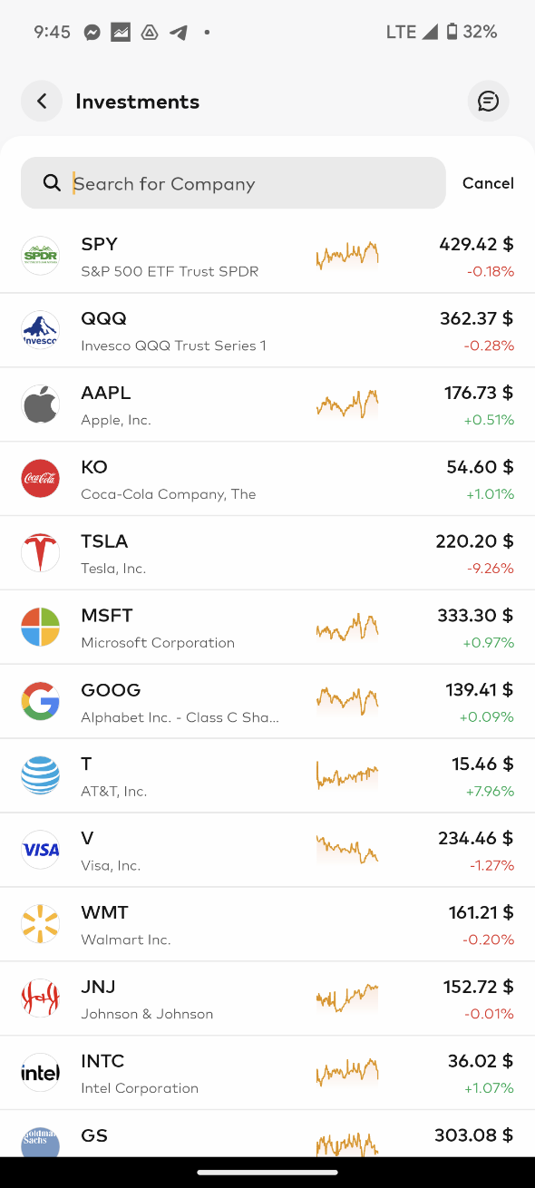
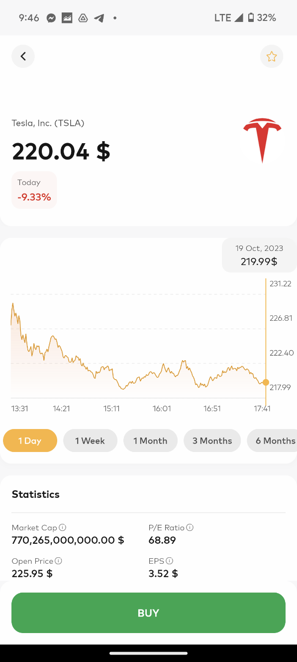
Банк Грузии: Первая платформа массовых розничных инвестиций в ценные бумаги
Инвестиции в рынок США благодаря мобильному банкингу Банка Грузии
Доступ к рынку США – акций более 6 тыс. компаний
Фракционная торговля при наличии всего лишь 1 доллара
Анализ акций/торгуемых инвестиционных фондов и информации о компании
Пользователь мгновенно получает деньги на свой банковский счет

Slide 12
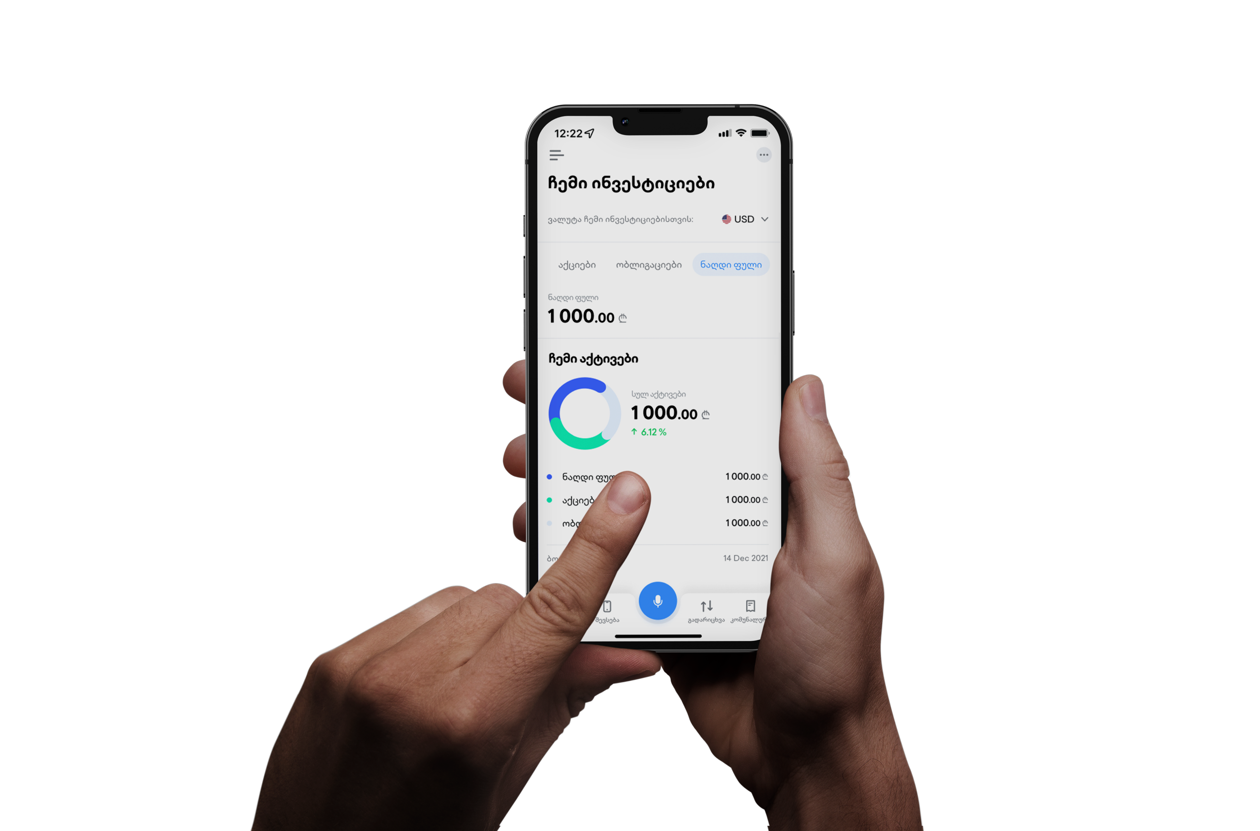
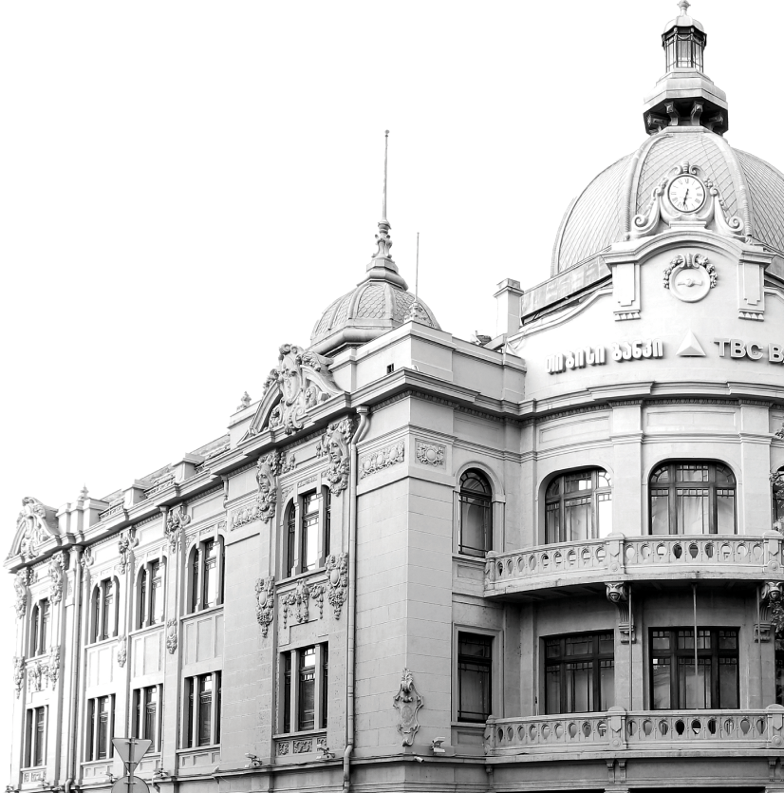
Грузия
и тематическое исследование ФинТех решений

Slide 13
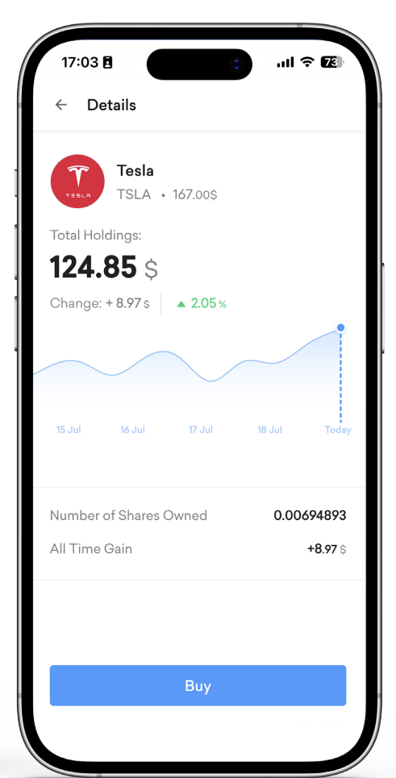
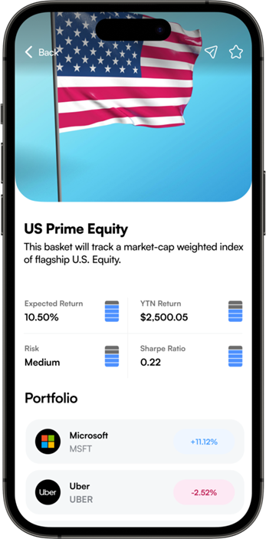
ТЕМАТИЧЕСКОЕ ИССЛЕДОВАНИЕ в Грузии: ИНВЕСТИЦИИ В «TBC DIGITAL BANK»
«TBC Bank Group», крупнейшая финансовая организация в Грузии, обслуживающая около 1 миллиона клиентов через свой цифровой банк, недавно представила инвестиционный продукт в рамках своей цифровой банковской платформы при поддержке «TBC Capital».
Инвестиции в фонды,
Возможность отстраниться от эмоций в процессе инвестирования и инвестировать в целые секторы и отрасли с помощью фондов.
Инвестиции в акции,
Инвестиции в более чем 6500 акций

Slide 14
ТЕМАТИЧЕСКОЕ ИССЛЕДОВАНИЕ в Грузии: Демократизация инвестиций
В Грузии у брокерских компаний около 15 тыс. клиентов, что составляет примерно 0,4% населения. Это относительно небольшое число можно объяснить несколькими факторами, включая низкий уровень финансовой грамотности, барьеры для входа при минимальных инвестициях и бюрократические барьеры, связанные с процедурами KYC (знание своего клиента). И напротив, коммерческие банки в стране обслуживают около 2 миллионов активных пользователей, предлагая свои услуги через цифровые каналы.
Мгновенное открытие
через цифровой банк
Мгновенные переводы 24/7
$
Возможность начать инвестировать с 1 долларом
Без комиссий
Получение помощи от «TBC Bank»

Slide 15




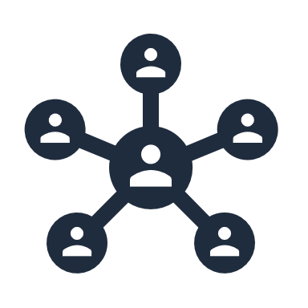

ТЕМАТИЧЕСКОЕ ИССЛЕДОВАНИЕ в Грузии: ОПТИМИЗИРОВАННАЯ ИНФРАСТРУКТУРА
Оптимизированная инфраструктура играет решающую роль в брокерских услугах ФинТеха, поскольку она не только сокращает операционные сложности, но и повышает общий пользовательский опыт и эффективность услуг.
Клиенты инвестируют в акции/торгуемые инвестиционные фонды
Поставщик услуг API для брокерских услуг
Лицензировано в США
Брокер
Акции США
Обмен
API-службы бэк-офиса
Движение и переводы денежных средств
Местный банк
Сверка
Международный банк

Slide 16
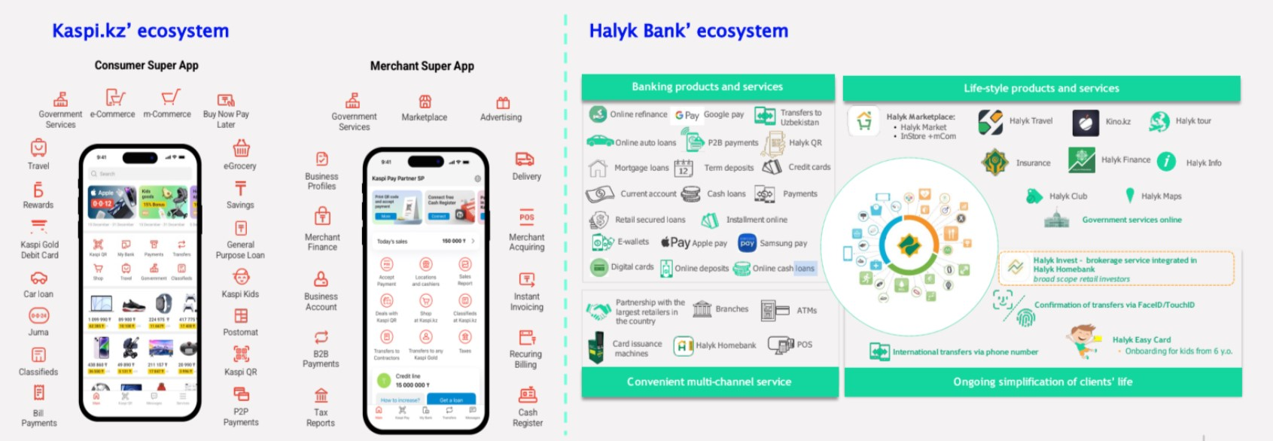
Казахстан переживает период развития экосистемы и внедрение супер-приложений, причем 86% населения активно используют мобильные банковские услуги.
Примером быстрого и успешного прорыва, по всем значимым показателям, является Kaspi, который пользуется огромным успехом – у него 11,2 миллиона активных пользователей в месяц в стране при численности населения в 19,7 миллиона человек.

Slide 17
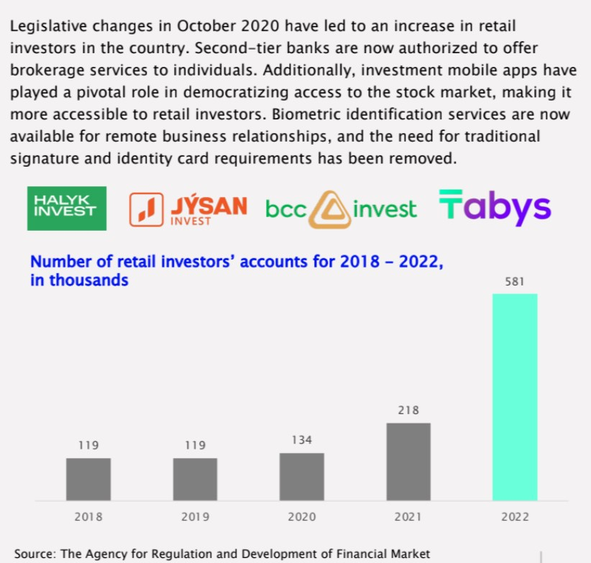
Казахстан: Демократизация рынков капитала
Источник: RISE, MOST, FINTECH Consult, апрель 2023 г.: ФинТех в Казахстане, исследование рынка

Slide 18
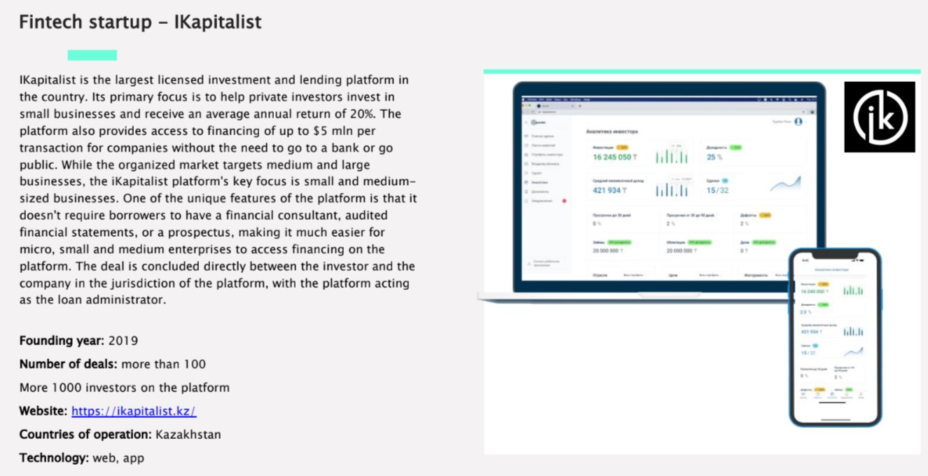

Slide 19







Инвестиционное мини-приложение «Al -in-one»
Узбекистан
При поддержке

Slide 20

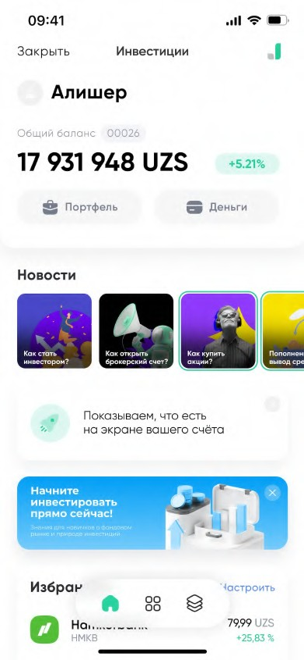
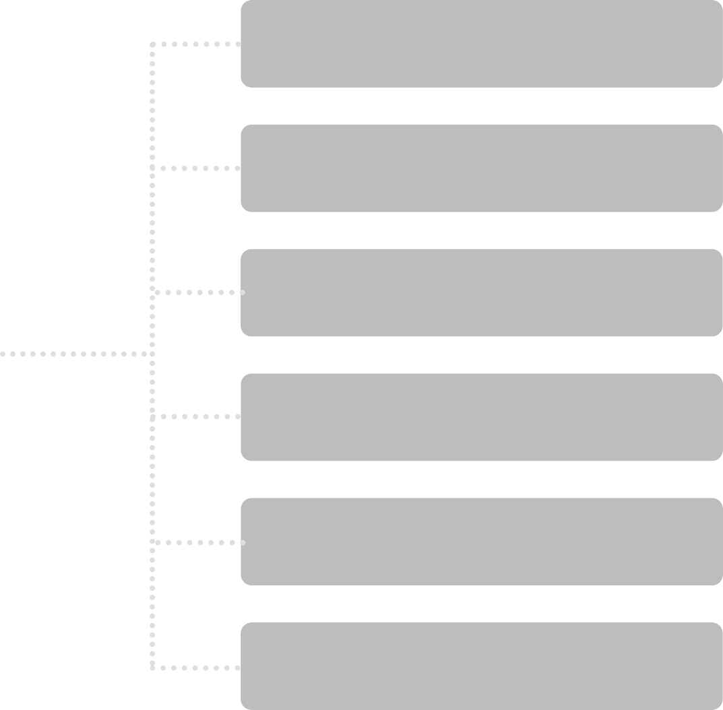


[JETT] Мы объединяем инвестиционные процессы и продукты в единое вертикально-интегрированное решение
Открытие счета
Объединение счетов
ЦБ
МЕТАЛЛЫ
Контрольные активы
Инвестирование в активы
КРИПТОВАЛЮТА
ДЕПОЗИТ
Инвестиции в IPO
Инвестиционные рынки
Капитальные сбережения
Всестороннее управление инвестициями
«Jett» живет в ваших ежедневно используемых приложениях
03

Slide 21
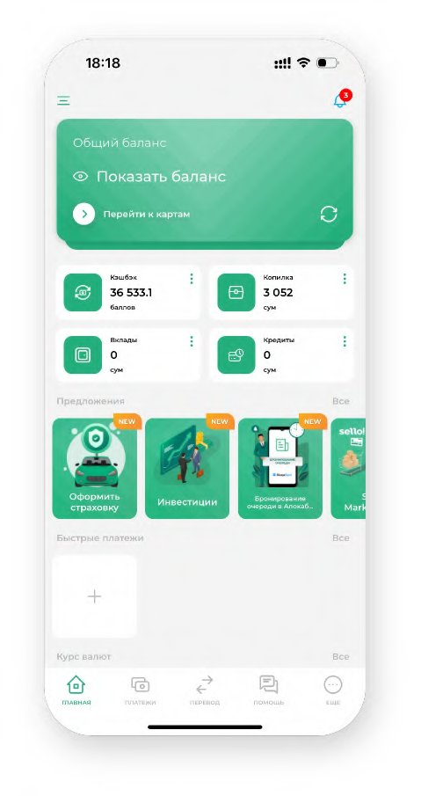
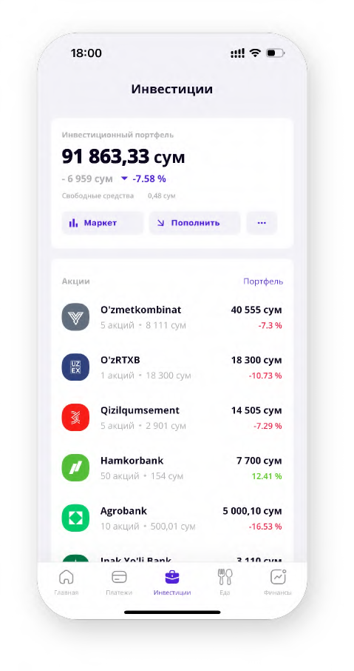
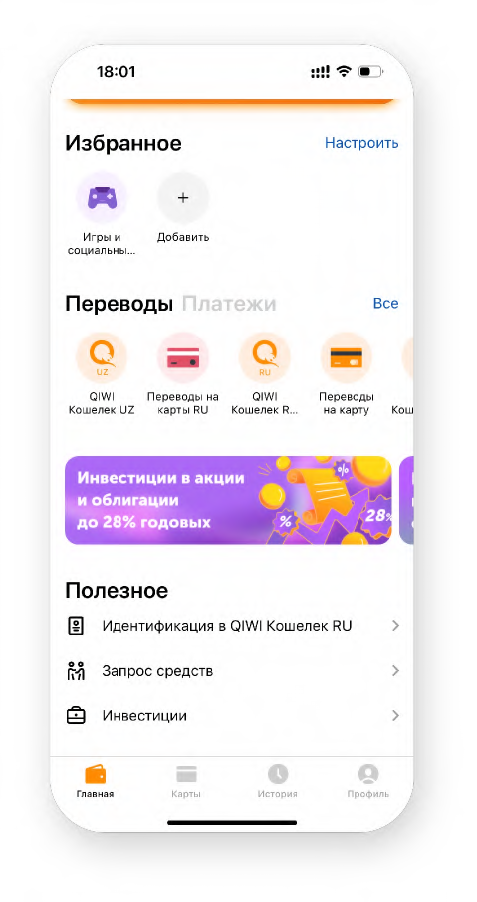
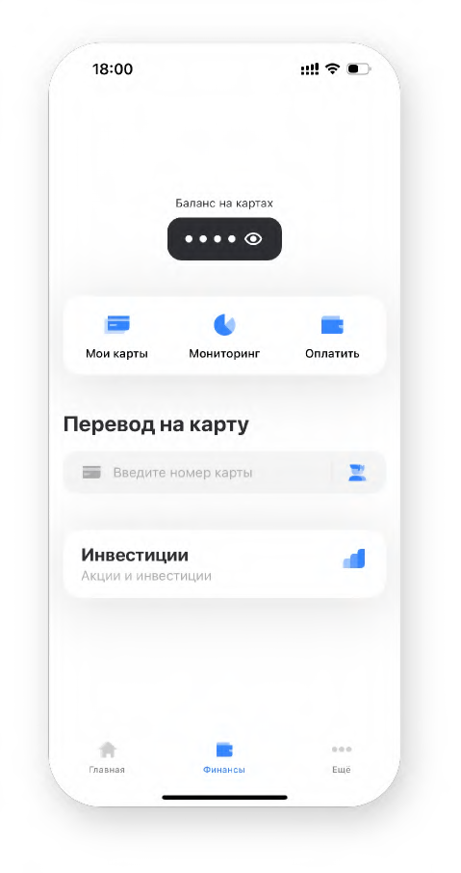




[Джетт] Мы намеренно не выстраиваем формат «необрокера». Мы строим техническую и деловую инфраструктуру для банков, брокеров и т. д.
Банковское приложение Cashback App Wallet App Telecom App
04

Slide 22
[Jett] Решения от А до Я: «JETT» предоставляет универсальное решение для быстрого и бесперебойного инвестиционного обслуживания
Покрытие брокерских услуг | Шлюз интеграции | Служба поддержки
Законодательство | Фондовые биржи | База знаний
Знание своего клиента и противодействие отмыванию денег | Криптоплатформы | Управление взаимодействия с клиентами для партнеров
Адаптация | Платежная инфраструктура | Оформление бланков
Управление продукцией | Партнерская сеть | Панель аналитики
Кастомизация продукта | Поиск партнеров | Бизнес-аналитика
Перекрестные продажи | Контракты с партнерами | Статистика в реальном времени
Промоакции и рефералы | Распределение доходности | Мониторинг и противодействие мошенничеству
06

Slide 23
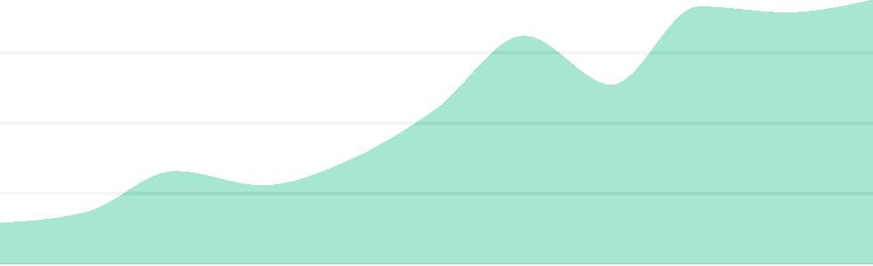
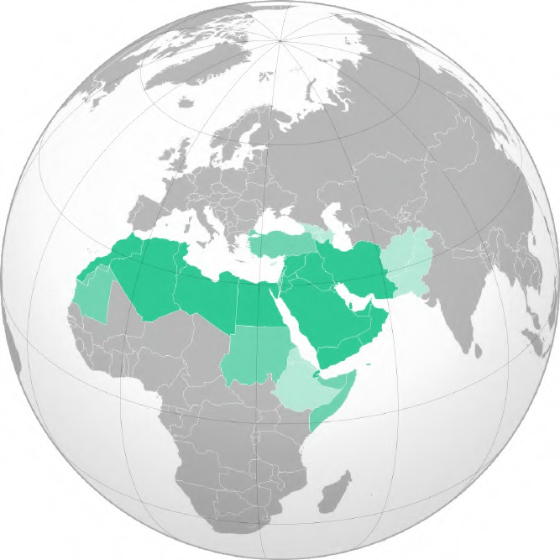


[JETT] Стабильный рост - до 76,8% всех ордеров на фондовой бирже Узбекистана сделаны через JETT
25000
№1 по численности клиентов
За 10 месяцев мы привлекли более 21 тысяч новых клиентов; и с ежемесячным приростом 3,000 новых клиентов мы занимаем первое место по численности клиентов в Узбекистане, обойдя брокеров с 10-летним опытом.
План расширения
по данным Mastercard Research в 2022 году 85% населения в регионе БВСА (~420 млн) используют хотя бы один цифровой банкинг/платеж
20000
15000
10000
5000
493 млн.
Население
4,4 триллион
ВВП
0
11/22
01/23
03/23
05/23
07/23
09/23
50000
№1 по количеству ордеров
Наш ключевой партнер, брокерская компания «Alkes Research», которая предоставляет услуги через JETT, за 10 месяцев сгенерировала более 214 тыс. ордеров и заняла первое место по количеству ордеров в годовом исчислении.
37500
25000
12500
0
11/22
12/22
02/23
04/23
06/23
08/23
100%
77,3% от доли рынка за 10 месяцев
75%
Клиенты JETT могут открывать ордера на покупку/продажу акций 24/7, независимо от торговых часов биржи, поэтому JETT генерирует основное количество сделок на Фондовой бирже Узбекистана
В 3 раза больше собственного веб-терминала Фондовой биржи Узбекистана.
50%
25%
0%
11/22
01/23
03/23
05/23
07/23
09/23
08

Slide 24
Следующие шаги на пути к принятию ФинТеха в ЦАРЭС
Краткое описание преимуществ
Вопросы архитектуры
Идентификация и картирование заинтересованных сторон
Процесс сотрудничества с заинтересованными сторонами

Slide 25
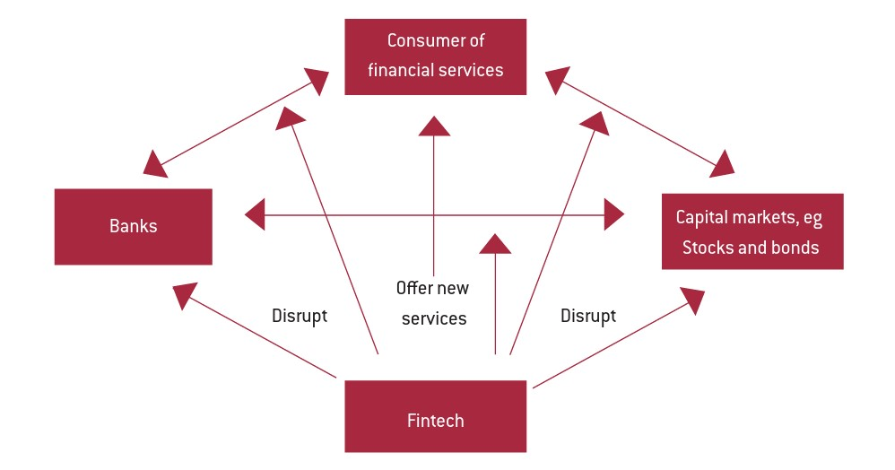
Краткое резюме Влияние ФинТеха на существующие учреждения и отношения
Источник: Мария Демерцис, Сильвия Мерлер и Гунтрам Б. Вольф - Союз рынков капитала и ФинТех-возможности
Notes:
There are numerous overlaps between banks and capital markets. For example, banks and other actors offer transaction services to households so they can invest their savings in stocks. The stock exchange itself is not only the marketplace organizer for trading but also provides transaction services. New fin tech business models combined with new technologies have the potential disrupt the banks offering the service, the transaction service provider and the marketplace organizer. Each of these players will respond to the new players by adapting, competing and taking them over. This could fundamentally change the shape of financial intermediation. In sum, the fintech transformation could affect the entire financial intermediation chain.
The fintech challenge is to foster ‘good’ disruption while preventing ‘bad’ disruption. Any major technological innovation combined with a viable business model has the potential to disrupt established companies by providing better services. It can also bypass regulation that is primarily intended to protect the incumbents. However, it can also bypass useful regulation. Thus, disruption could be harmful if its profitability is a result of arbitrage against useful and perhaps even systemically important regulation.

Slide 26
Преимущества применения ФинТех-решений в ЦАРЭС
Дополнение банковской системы ЦАРЭС как более глубокими рынками капитала, так и большей трансграничной финансовой интеграцией сопровождается рядом выгод.
Более глубокие рынки капитала, которые диверсифицируют финансовую систему и снижают ее зависимость от банков, эмпирически менее подвержены финансовым кризисам, а также могут привести к более интенсивному росту.
Преимущество большей трансграничной интеграции заключается в увеличении размера рынков, что обеспечивает большую ликвидность и эффективность.
Интеграция также может увеличить трансграничное распределение рисков, в частности, если увеличится трансграничное владение акциями. Эмпирические исследования показывают, что глубокие и интегрированные рынки капитала могут играть значительную роль в поглощении страновых/ отдельных потрясений.

Slide 27
Вопросы архитектуры для применения ФинТеха в ЦАРЭС
В контексте ЦАРЭС важный вопрос заключается в том, могут ли ФинТех-решения вмешаться в национальные финансовые системы ЦАРЭС таким образом, чтобы способствовать интеграции рынков капитала ЦАРЭС, то есть помочь интегрировать финансовую систему через границы и повысить ее стабильность и эффективность.
Финансовые экосистемы ЦАРЭС росли в пределах национальных границ. Поскольку ФинТех-сектор нарушает эту систему, вопрос будет заключаться в том, делает ли он это на региональном уровне или же такое вмешательство будет снова следовать национальным моделям.
Другими словами, будут ли ФинТех-компании немедленно использовать преимущества всех региональных рынков ЦАРЭС, или их деятельность и масштабирование будут осуществляться на национальном уровне?
Вопрос о расширении масштабов может иметь решающее значение в части того, сможет ли ЦАРЭС действительно разработать ФинТех-хаб ЦАРЭС, который сможет обрести более широкое внерегиональное значение.

Slide 28
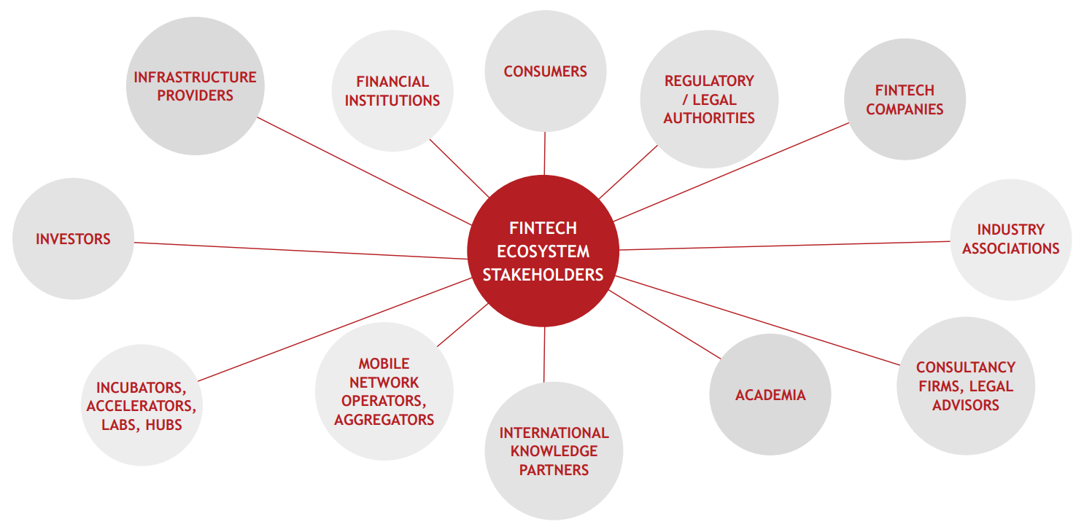
Следующие шаги к достижению целей
Составьте диаграмму заинтересованных сторон для каждой юрисдикции ЦАРЭС
Подготовьте коммуникационный план действий с наиболее важными национальными заинтересованными сторонами
Типовые ключевые заинтересованные стороны в
ФинТех-экосистемах
Notes:
Strong need for well-coordinated Public-Private partnership in solving integration problems, which inherently mandates closer coordination and oversight over larger groups with complex compositions. Currently this is an area of challenge, and though the dynamics of the individual groups/ forums/organizations drives aggressive action plans, at a holistic level there is a large gap to be covered in streamlining, concentrating and orchestrating the end results successfully

Slide 29
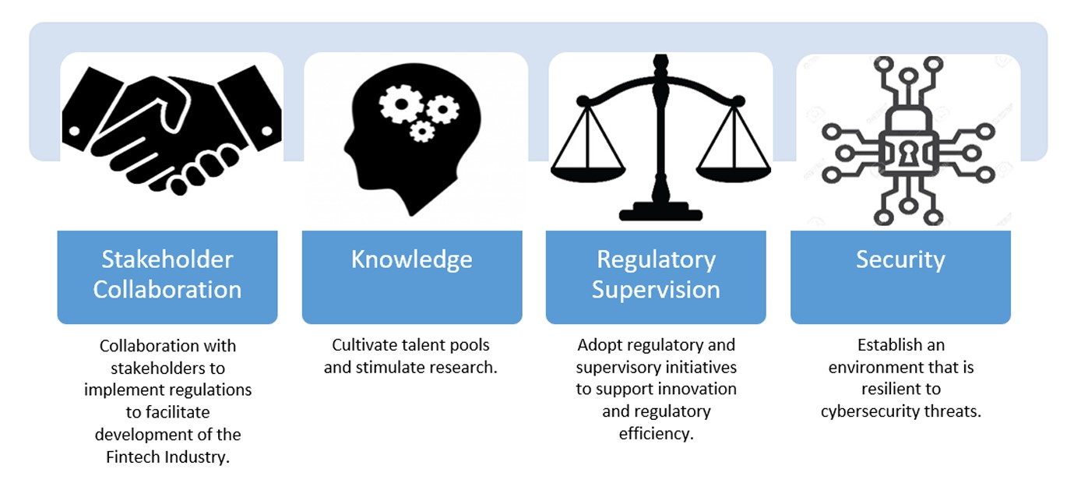
Источник: Комиссия по ценным бумагам и биржам Тринидада и Тобаго (TTSEC) - ФинТех и рынок ценных бумаг
Notes:
Pillars of CAREC regional cooperation among capital market ecosystems to enable better scale-up opportunities for fintec capital market companies.

Slide 30
Справочная информация:
Документы БМР № 117: Эрик Фейен, Джон Фрост, Леонардо Гамбакорта, Хариш Натараджана и Мэтью Саала, июль 2021 г.: ФинТех и цифровая трансформация финансовых услуг: последствия для структуры рынка и государственной политики;
Мария Демерцис, Сильвия Мерлер и Гунтрам Б. Вольф, сентябрь 2017 г.: Союз рынков капитала и возможности;
FintechSaudi в сотрудничестве с Deloitte, 2021 г.: Возможности решения проблемы рынка капитала в Саудовской Аравии;
КОМИТЕТ ПО КОНКУРЕНЦИИ ДИРЕКТОРАТА ОЭСР по ФИНАНСОВЫМ И ПРЕДПРИНИМАТЕЛЬСКИМ ВОПРОСАМ, июнь 2019 г.: Цифровая дестабилизация на финансовых рынках. Записка профессора Ксавье Вивеса;
Брэд Дж. Бейли, директор по исследованиям «Celent Securities»: Перспективы, 4 квартал 2016 г. Будущее ФинТеха на рынках капитала;
Сэм Шоуки, член Советов Forbes, июль 2022 г.: Подъем ФинТеха 3.0;
RISE, MOST, FINTECH Consult, апрель 2023 г.: ФинТех в Казахстане, исследование рынка;
McKinsey&Company, Всемирная федерация бирж, март 2018 г.: расшифровка ФинТеха: Определение возможностей в инфраструктуре рынков капитала;
Ибрагим А. Зейди: общий рынок для Восточной и Южной Африки, 2022 г. Роль финансовых технологий (ФинТех) в изменении финансовой отрасли и повышении эффективности в экономике;
Государственный университет Нгози Умеодинка, Лагос, сентябрь 2022 г.: НИГЕРИЙСКИЙ РЫНОК КАПИТАЛА: К ИНКЛЮЗИВНОМУ УЧАСТИЮ ФинТех-ИНДУСТРИИ;
Боб Хейворд, Ян Поллари, KPMG, июнь 2015 г.: Идеальный шторм технологий и рынков капитала: Современная история ФинТеха;
Рангаприя Сайвасан, Доктор Мадхави Локханде: Международный журнал науки и исследований, июль 2023 г. Влияние ФинТеха на рынки капитала;
Габриэль Каллсен, Международная ассоциация рынков капитала, 4-й квартал 2018 г.: ФинТех на международных рынках капитала;
СИНЬНАНЬ ВАН, РУЙ ХУАН: ЖУРНАЛ «НОМУРА»: АЗИАТСКИЕ РЫНКИ КАПИТАЛА, осень 2017 г.: ФинТех на рынке капитала Китая;
Комиссия по ценным бумагам и биржам Тринидада и Тобаго (TTSEC), апрель 2021 г.: ФинТех и рынок ценных бумаг;
«Эрнст энд Янг»: Инновации/ Финансы, 2016 г. Рынки капитала: инновации и ФинТех-ландшафт. Как сотрудничество с ФинТехом может трансформировать инвестиционный банкинг;
Максим Делабар. ФинТех на финансовом рынке: Между конкуренцией и стабильностью. 2021 г. Hal-03107769;
Инвесторы BCG + QED, май 2023 г.: переосмысление будущего финансов;
«Jett» (Узбекистан ФинТех): Презентация комплексного инвестиционного мини-приложения
Банк Грузии: презентация инвестиционного мини-приложения
«TBC / Space»: Презентация инвестиционного мини-приложения

Slide 31

Спасибо.
Время для вопросов и ответов

